Slide 1
深圳市博伦职业技术学校（深圳市珠宝学校）
国家资助：助我飞翔
——深圳市博伦职业技术学校学生资助工作的行动与经验

Slide 2
国家资助：助我飞翔
Project
Project
Project
Project
Project
一
二
三
四
五
政策实施
很及时
地方支持
很给力
学校落实
很规范
资助效益
很突出
问题
建议

Slide 3
一、政策实施：很及时
国家对中等职业教育学校学生资助工作
很及时
从2007年国家启动对中等职业教育学校学生资助工作。政策的实施体现了党和国家对普通高中在校学生的关怀和帮助，不仅惠及数以百万的中职学生和社会家庭，同时受益的还有全国1.09万所中等职业学校，全国中职生在校生规模从2007年的750万名（2005年规模为550万名）达到了2016年的1599.01万名（2014年中职生规模为1755万名），中职毕业生就业率连续10年保持在95%以上。

Slide 4
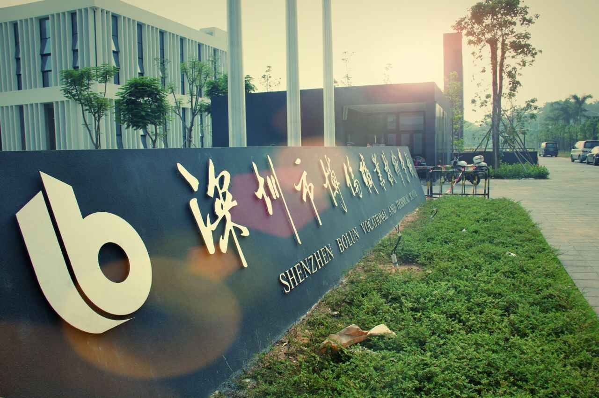
一、政策实施：很及时
国家对中等职业教育学校学生资助工作
深圳市博伦职业技术学校
作为深圳市中等职业教育战线上的一分子，博伦职校在最近10年的发展中已经切身感受到国家对职业教育的重视、政策的支持、投入的增加。作为一项对中等职业教育学生普惠性的资助政策，我们对政策的总体评价是：很及时！

Slide 5
二、地方支持：很给力
地方政府、地方财政的支持是资助政策贯彻落实的第一个决定性层面
南山区区委区政府领导
区人才资源和社会保障局
区教育局
区财政委
区发改局
很给力

Slide 6
二、地方支持：很给力
地方政府、地方财政的支持是资助政策贯彻落实的第一个决定性层面
（一）免学费资助人数情况（2007-2016）：人数合计：24382人 经费合计：36839029元；
（二）国家助学金资助人数情况：人数合计：16587人，经费合计：13521000元；
（三）深圳市特困生学生服费减免:申报总人数：51人，经费合计：24939元
（四）家庭困难大学新生资助情况：申报总人数：59人，经费合计：354000元
（五）广东省建档立卡家庭生活费补助申报人数：1人，经费：3000元
以上经费累计：50741968 元

Slide 7
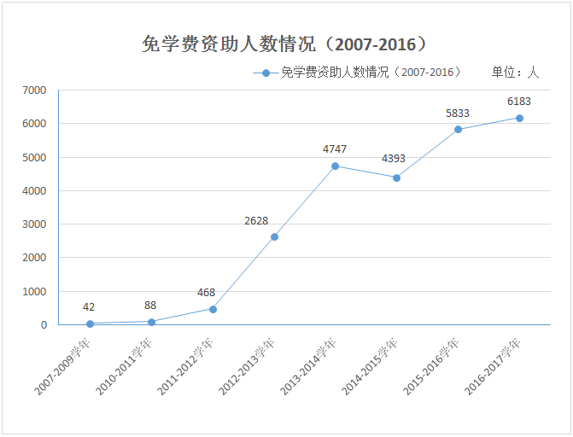
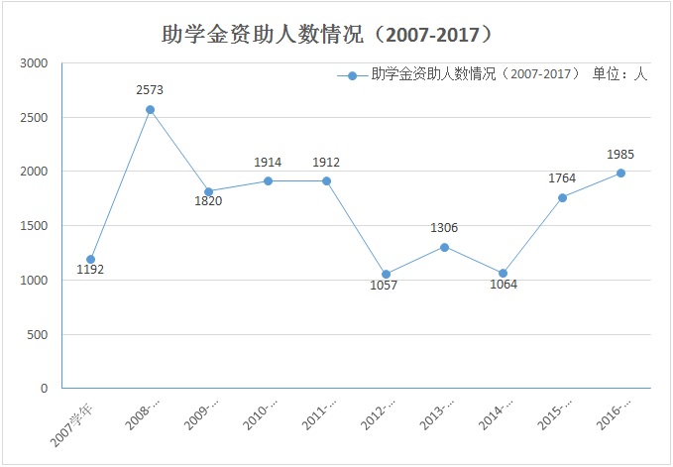
二、地方支持：很给力
两项主要的资助项目免学费和国家助学金的年度资助人数变化表
从2013年开始，学生享受到国家减免学费资助政策的已经达99%

Slide 8
三、学校落实：很规范
（一）完善系统的组织领导
资助管理机构名称 | 博伦职校学生资助管理办公室 |  | 资助管理 责任部门 | 资助管理 岗位及职责
资助管理人员 | （ 10人 ）
人员 | 姓名 | 部门 | 职务
主管领导 | 任敏 |  | 校长 | 组长 | 监督、管理
分管领导 | 曾庆庆 | -- | 副校长 | 副组长 | 指导、管理
负责人 | 路黎明 | 德育处 | 德育主任 | 组员 | 组织、管理
信访人员 | 陈亚萍 | 校办 | 校办主任 | 组员 | 监管
信访人员 | 陈淼 | 校办 | 校办副主任 | 组员 | 监管
免学费专业负责人 | 张国顺 | 教务处 | 教务主任 | 组员 | 宣传、管理
专项负责人 | 许丁木 | 总务处 | 总务主任 | 组员 | 监管资金
工作人员 | 张秀娟 | 财务 | 会计 | 组员 | 审核资金
工作人员 | 许丽萍 | 学生资助 | 学生福利 专员 | 组员 | 资料收集、 审核、上报

Slide 9
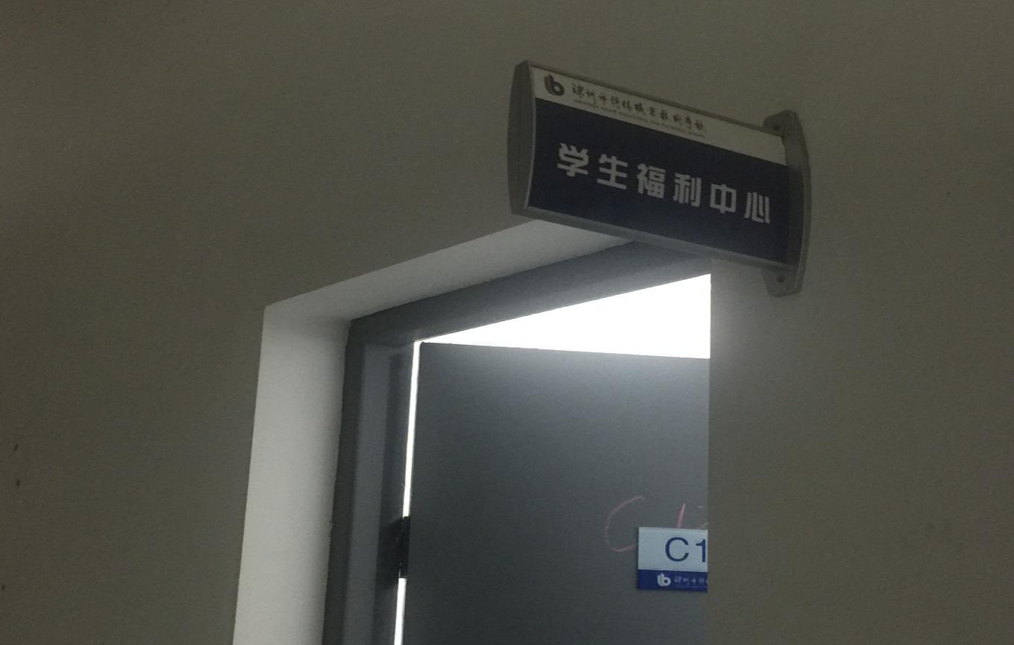
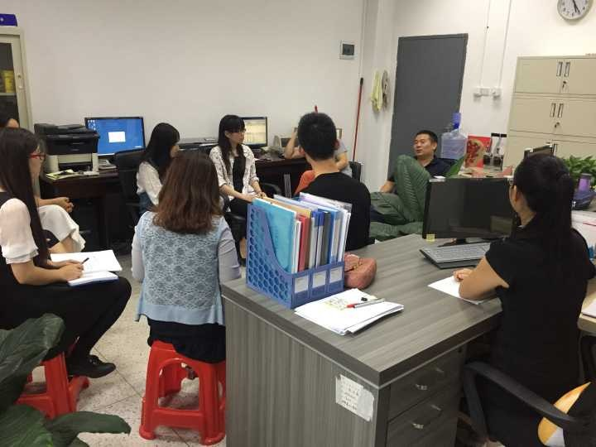
三、学校落实：很规范
（一）完善系统的组织领导
学校设立专门学生资助管理中心

Slide 10
三、学校落实：很规范
（二）重点突出的工作宣传
录取新生时
开学后
招生宣讲阶段
将“国家助学金申请指南”和“免学费申请指南”与录取通知书一并发给学生，要求学生按申请指南要求准备材料
要求班主任到班级进行宣传和解读国家资助政策，指导学生如实填写申请表格，并在校园和网站公布资助热让有疑问的学生和家长随时进行咨询。
要求每个招生小组在相关初中学校宣传中等职业技术学校学生优惠和福利时，将中职生能够享受的资助种类予以清楚地解读

Slide 11
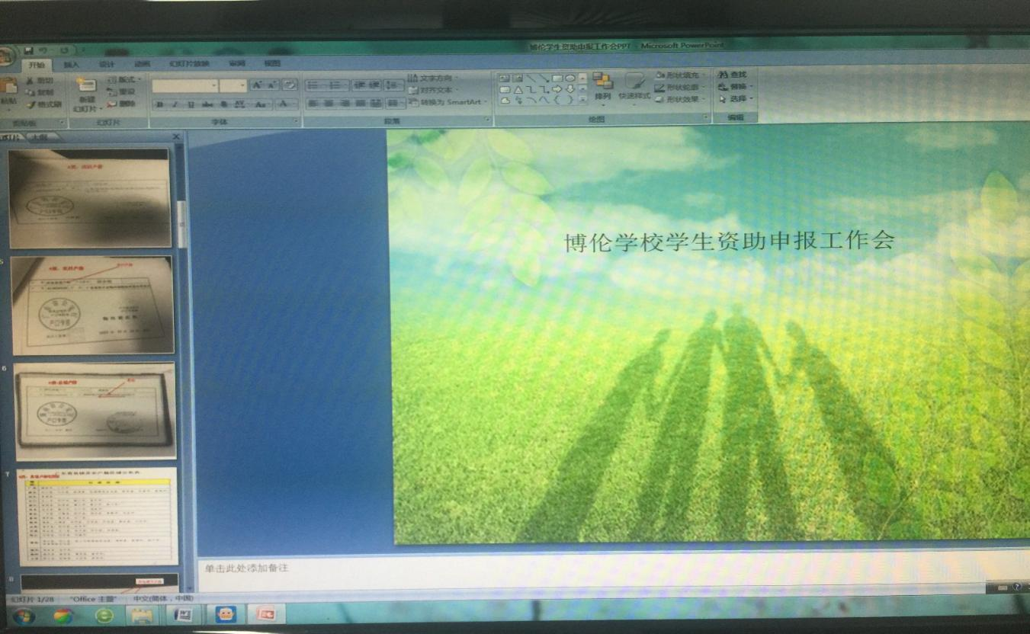
三、学校落实：很规范
（二）重点突出的工作宣传
班主任资助工作专题培训会

Slide 12
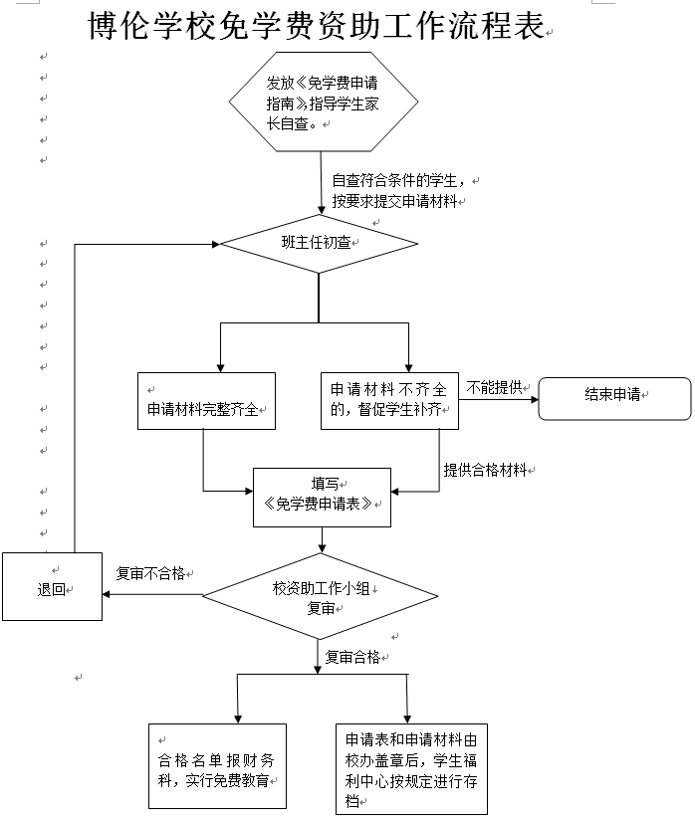
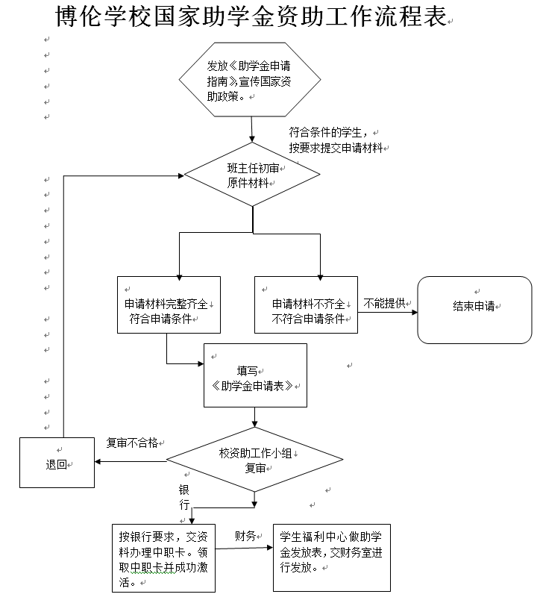
三、学校落实：很规范
（三）组织严密的申报流程
明确资助申请与
申报流程

Slide 13
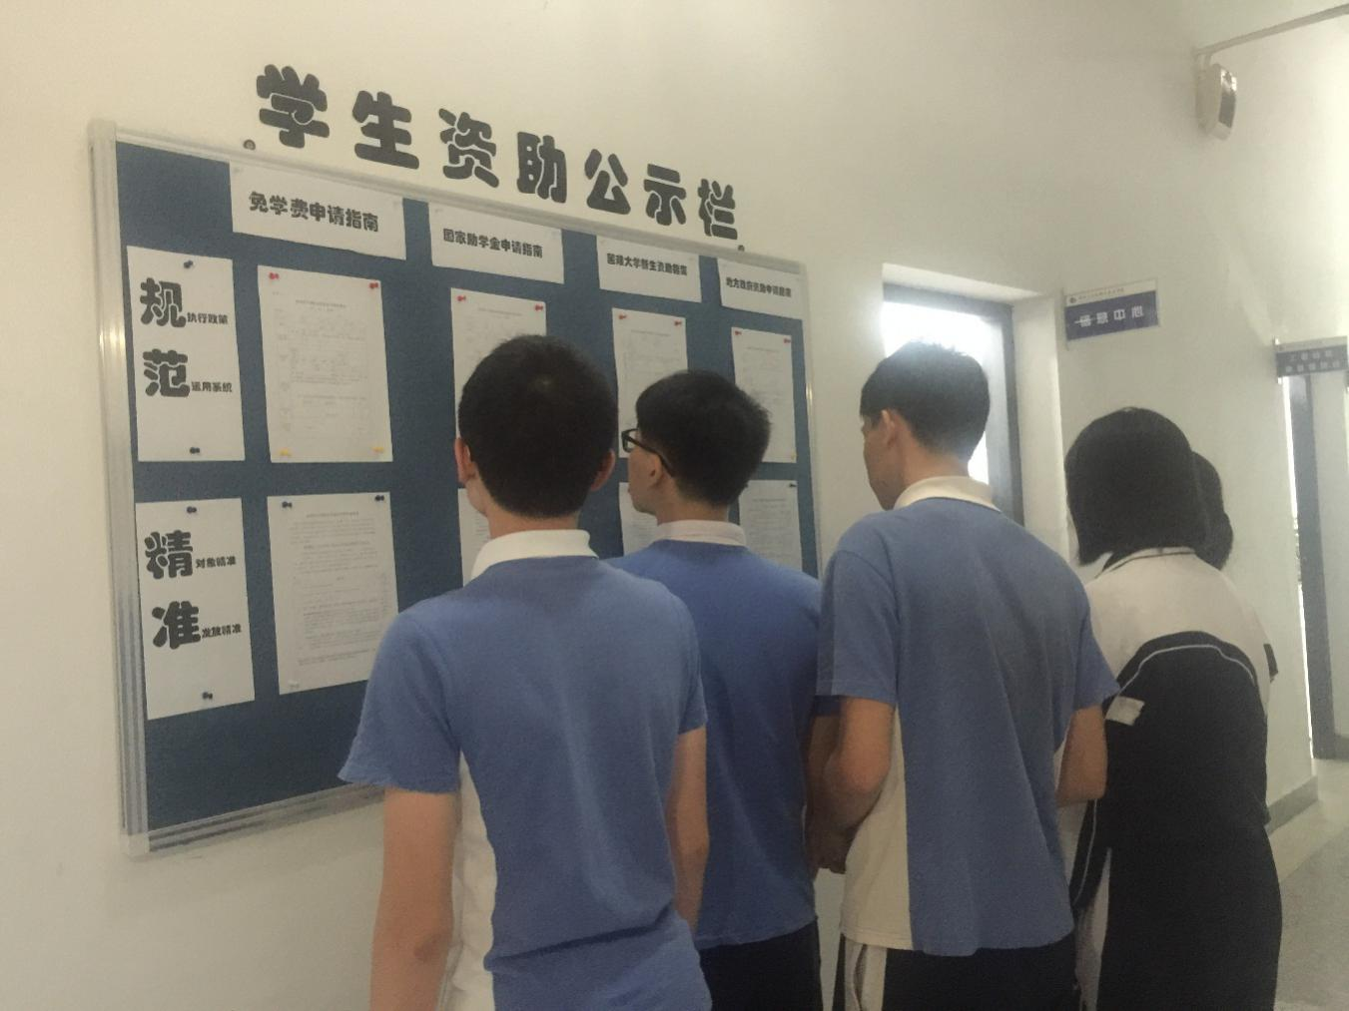
三、学校落实：很规范
（三）组织严密的申报流程
严格学生资助公示制度
免学费和助学金受助名单在校内进行不少于7个工作日的公示，确保我校学生资助工作公开、公平、公正地进行。

Slide 14
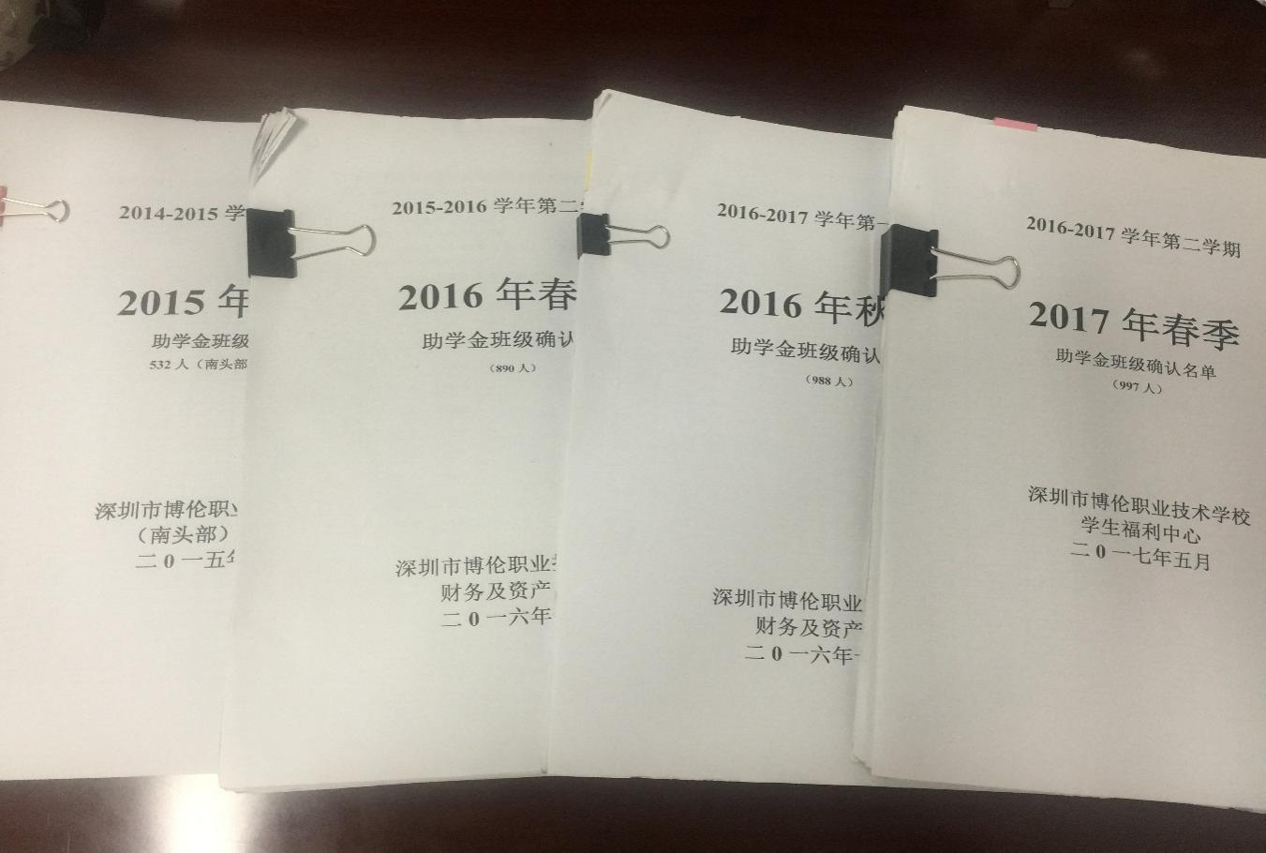
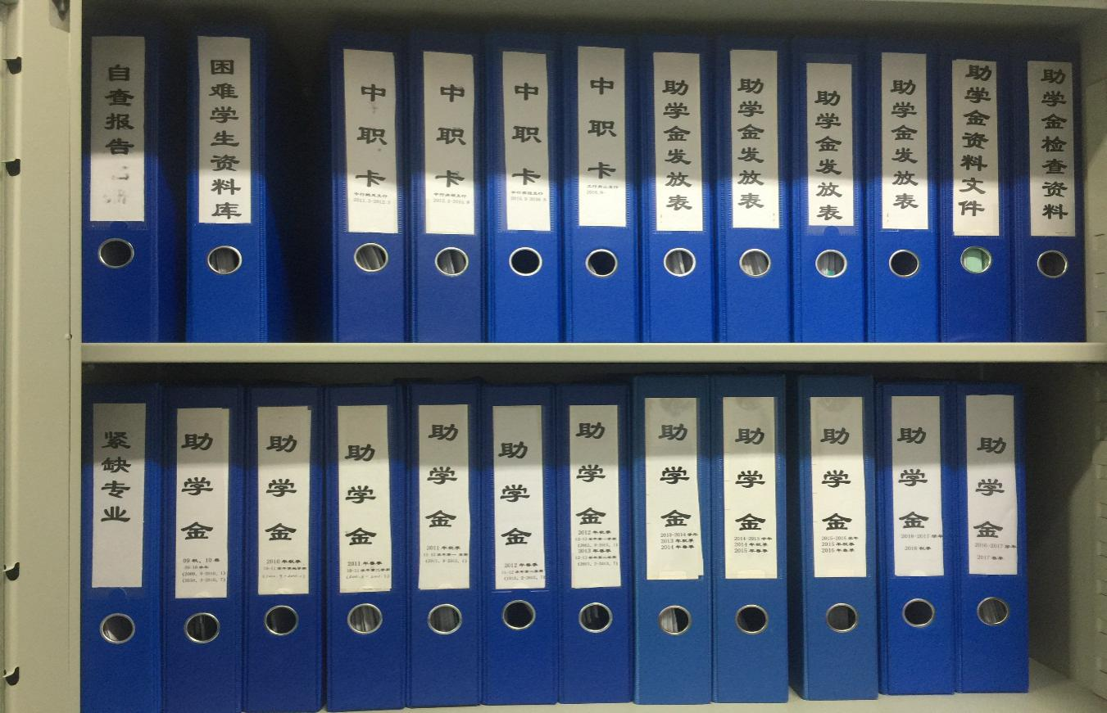
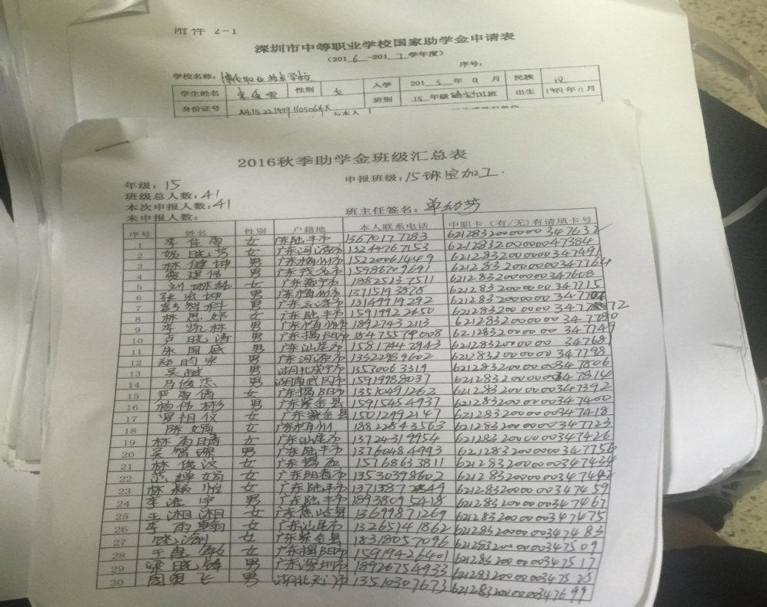
三、学校落实：很规范
（四）常态完善的资助档案
学生资助档案

Slide 15
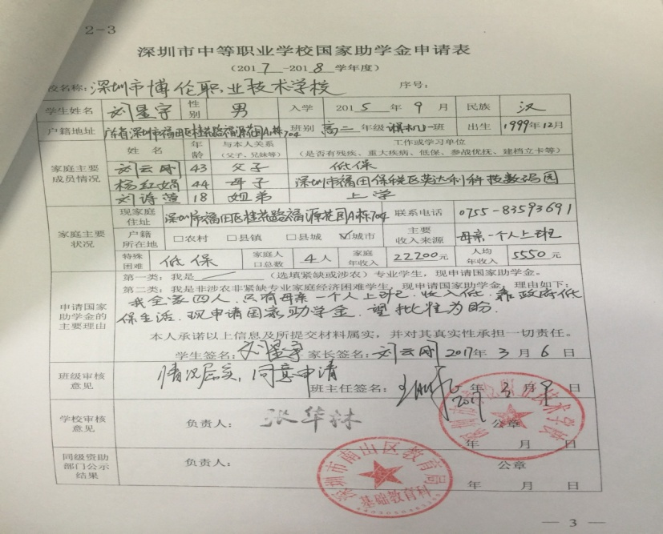
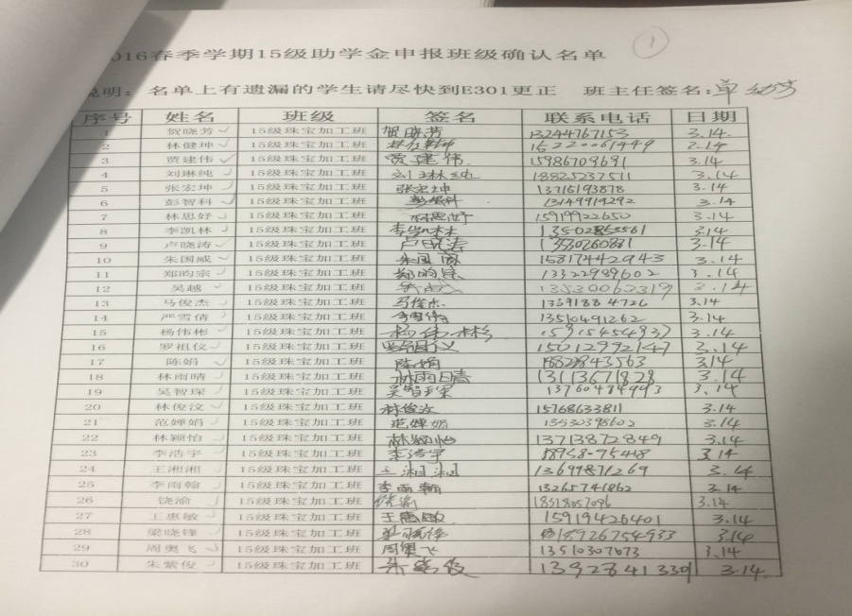
三、学校落实：很规范
（五）精准科学的系统运用
1.身份审核精准
在每年9月新生入学后:
组织各专业新生进行图像采集，认真开展当年新生学籍信息填报工作;
对系统查重中出现重复信息的学生逐一进行甄别;
确保申报国家助学金和免学费的学生学籍正常都是学校全日制在校生;

Slide 16
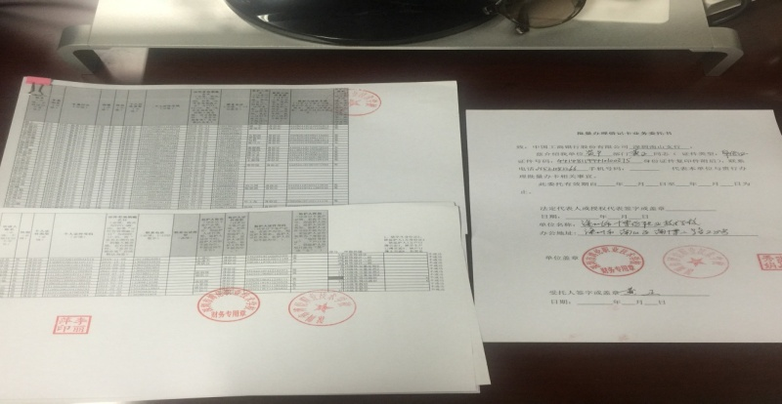
三、学校落实：很规范
（五）精准科学的系统运用
2.资金发放精准
我校在2010秋季学期年开始实行对学生推行办理中职卡, 用于国家助学金发放。 每学期按银行规定提交申报学生有效身份证和户籍资料等信息,坚持“一人一卡，集中申领、本人激活”原则, 每学期及时把助学金发放到学生中职卡，充分发挥中职卡在助学金发放监管、统计、监测作用。

Slide 17
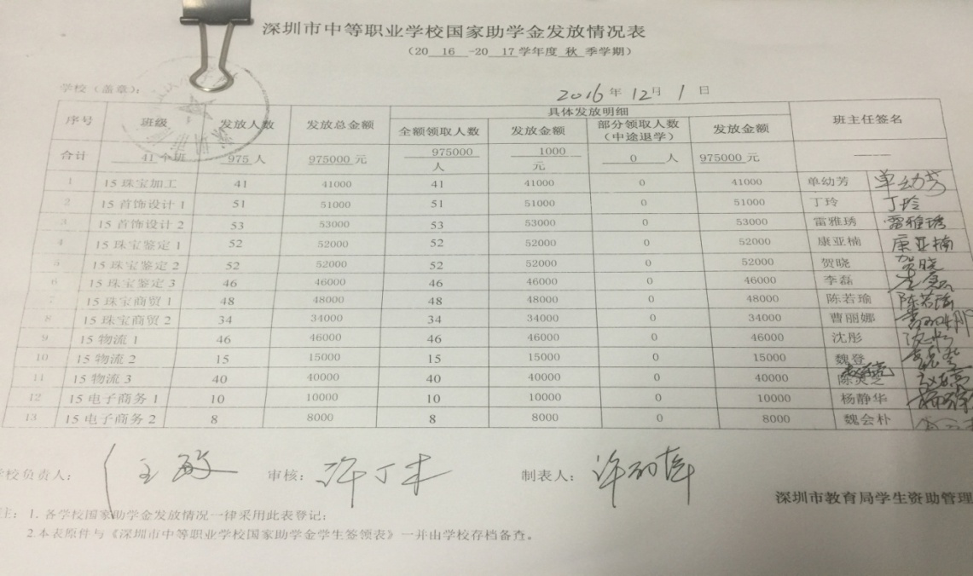
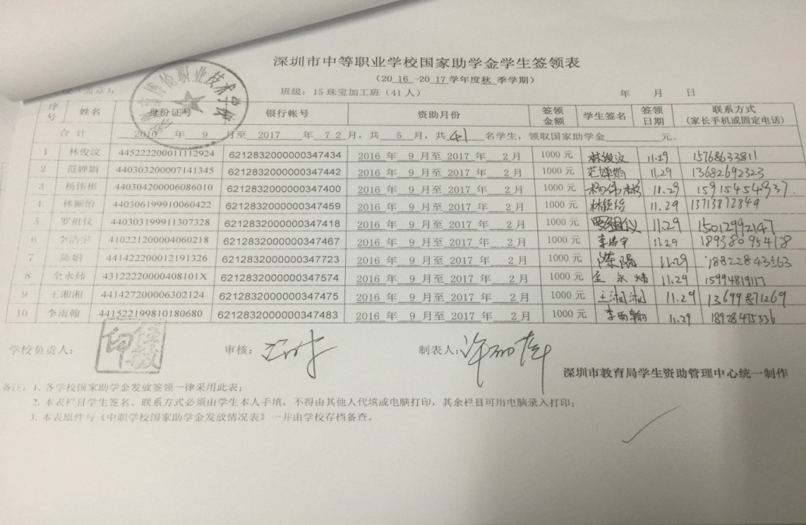
三、学校落实：很规范
（五）精准科学的系统运用
2.资金发放精准
班主任签名确认班级助学金发放
学生签名确认个人助学金发放信息

Slide 18
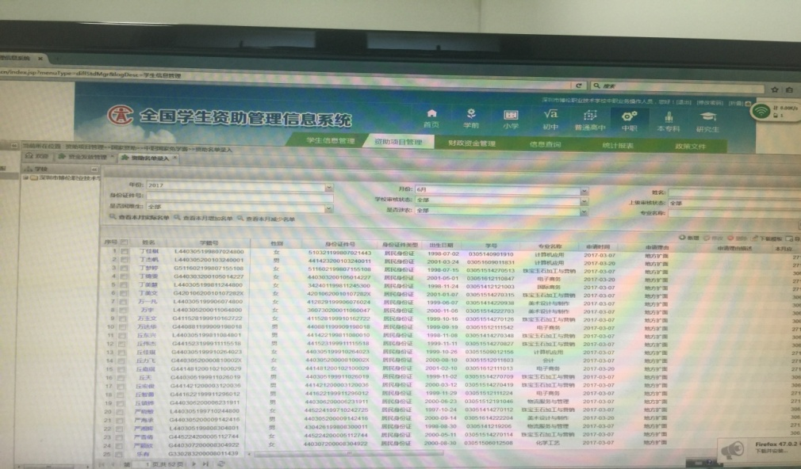
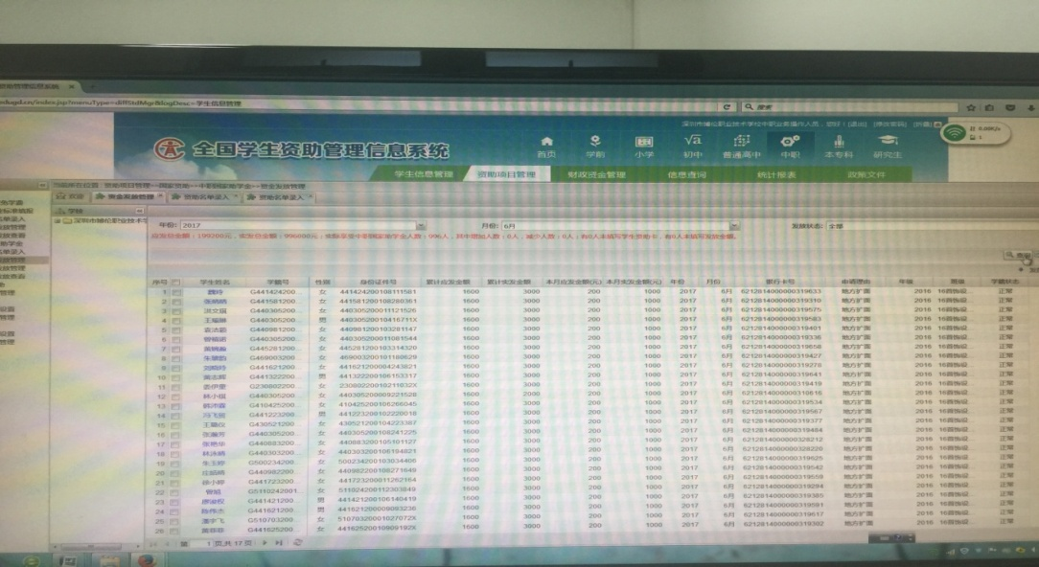
三、学校落实：很规范
（五）精准科学的系统运用
3.管理系统科学
全国学生资助管理系统运行，对学生资助工作公开透明起到了非常好的监管作用

Slide 19
四、资助效益：很突出
（一）整体办学成绩
1
规模： 2015年9月博伦职校为更好的满足学生与家长的学位诉求，新校搬迁，两部合并，全日制在校生规模从1800名达到目前3115名；
2
文化：学校完成了“十三五”战略发展规划，突出了校园品牌文化、校园建筑文化、校园精神文化建设，《博伦学刊》、微信公众号和校外媒体等社会影响力在全市中职学校中排名第一；

Slide 20
四、资助效益：很突出
（一）整体办学成绩
3
升学：艺术联考上线率高达90%，传媒部音乐、美术、传媒三个专业90%的同学达到本科专业的资格线，且大部分同学高于省本科线20—50分。高职院校自主招生成绩突出，共有8位学生被高职院校提前录取，其中有7位被深圳市职业技术学院录取。高职类高考达线率达到93.6%。2017年9月7名国际班学生升入新西兰怀卡托理工学院。

Slide 21
四、资助效益：很突出
（一）整体办学成绩
4
就业：学校就业率连年提升，目前保持在99.2%。 2016年5月南山职教集团博伦职校校企合作双选会有60家企事业单位参加；优秀毕业生在海王药业、腾讯、Uber等著名企业就职。各专业学生实训实习高效开展。
5
德育：博伦职校“三实”德育获在广东省分享，肖娟老师获全国班主任基本功大赛一等奖；53个特色社团成为博伦创新德育的重要特色和管理阵地。
6
招生：2015年开始规模连年扩大，每年博伦学位一位难求。

Slide 22
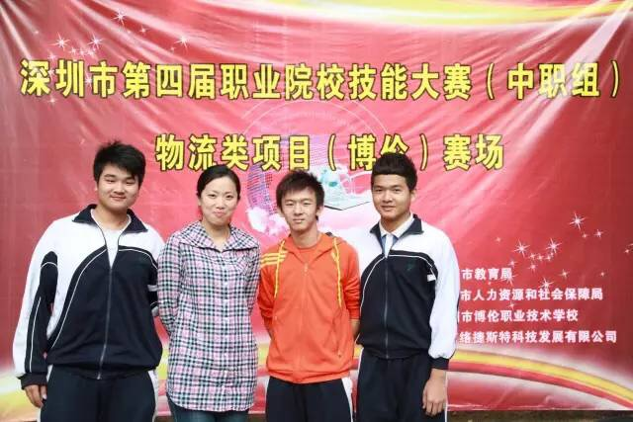
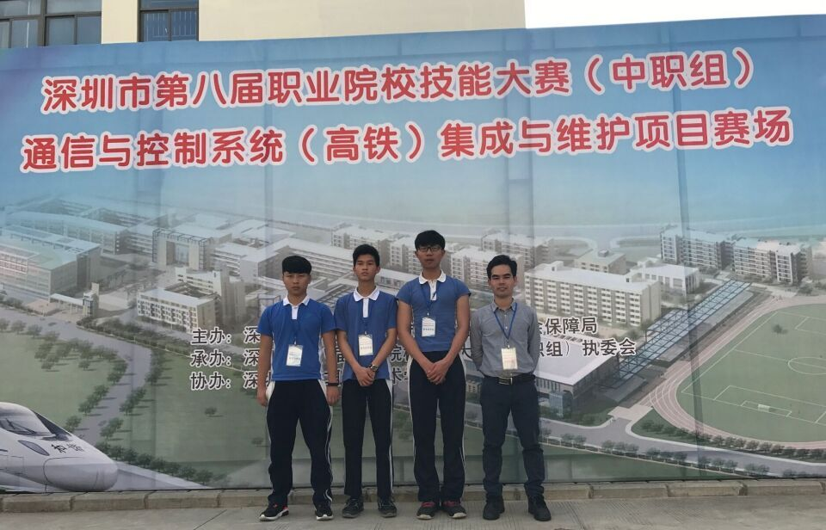
四、资助效益：很突出
（一）整体办学成绩
7
（1）2017学年度，参加国家、省市技能大赛的学生累计68名学生获得各级奖励。在教育部8月17日发布的2017年全国职业院校技能大赛获奖数量排行榜上，博伦职校以19枚奖牌荣登排行榜第四名，广东省获奖排名第一名，7个项目100%获奖。

Slide 23
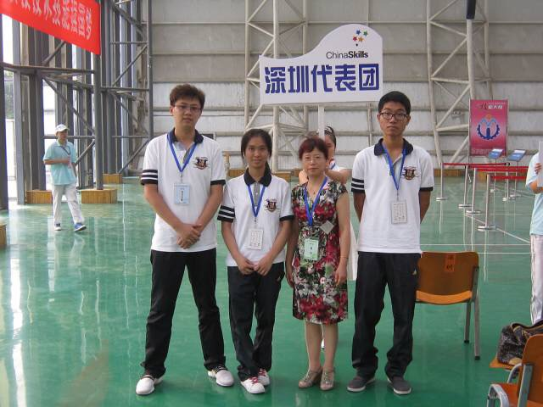
四、资助效益：很突出
（一）整体办学成绩
7
（2）电子商务专业在工信部、教育部等六部委联合主办的“长风杯”全国电子商务学霸赛、跨境电商比赛、“彩虹杯”创业创效大赛获得佳绩。
2016年电子商务专业吴烨锴等同学荣获由国家五部委联合举办的“挑战杯-彩虹人生”全国职业院校创新创校创业大赛一等奖

Slide 24
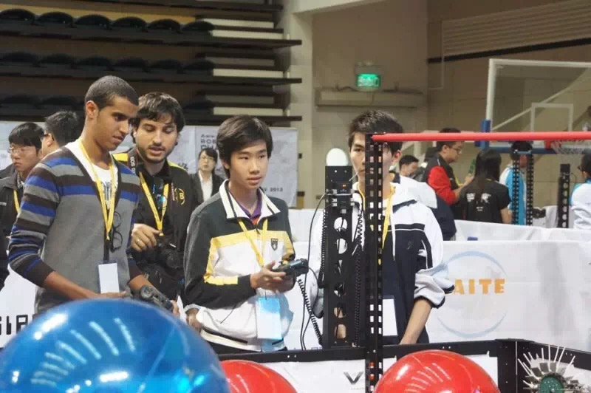
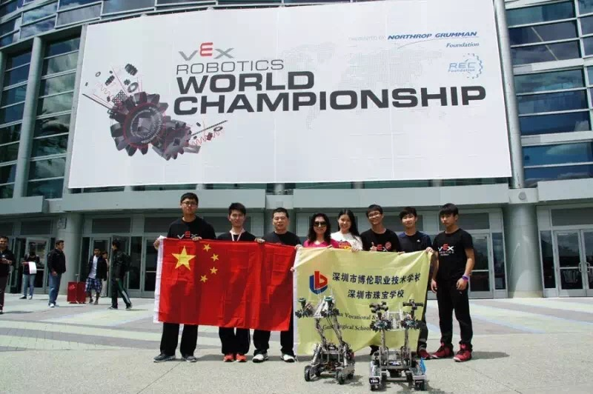
四、资助效益：很突出
（一）整体办学成绩
7
（3）2014年智能电子机器人项目代表亚洲前往美国洛杉矶参加VEX机器人世界锦标赛捧回最佳创意、最佳设计两项大奖。
学生邝嘉隆、古蕊、彭书达获2014年VEX机器人世界锦标赛“最佳设计”专项奖

Slide 25
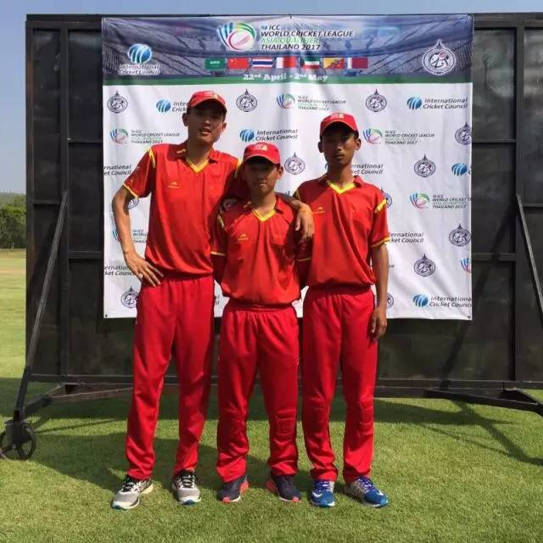
四、资助效益：很突出
（一）整体办学成绩
8
文体艺。连续两年5名板球队员入选国家队，代表中国征战亚锦赛；国际艺术节取得1金、4银、5铜的好成绩；与广东科技学院体院签订三二连读协议，每年15名体育特长生直升高职；学生艺术节等大型活动成博伦特色节日活动。
15级电子商务班学生庄泽霖、柯深升、汪子豪入选国家板球队

Slide 26
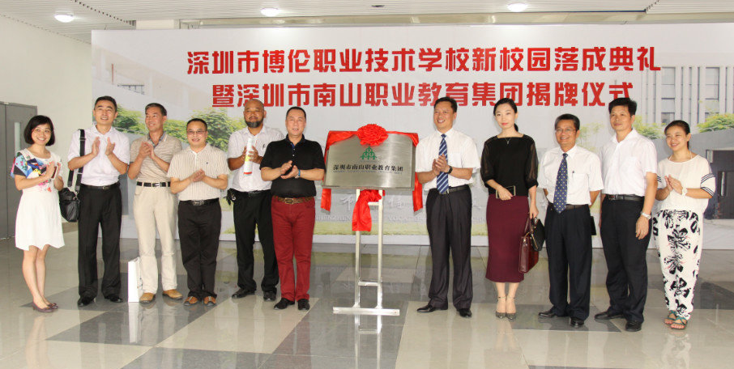
四、资助效益：很突出
（一）整体办学成绩
9
2017年5月深圳新媒体影响力排名第一名，综合得分7.82分。与新西兰、美国、加拿大、印度尼西亚、马来西亚开展国际教学交流合作。学校实行“一体两翼”发展，为南山区相关单位开展职工技能培训。与澳门校长团、香港卫视、天津大学、地质大学等开展国内合作。一年取得8项省市综合荣誉。

Slide 27
四、资助效益：很突出
（一）整体办学成绩
10
评价
付伟
陆春阳
吴以环
办学有道
育人有情
发展有谋
看到了当代职业教育人的使命和担当
朱超华
深圳职业教育大发展从博伦开始；
博伦职校要成为广东职教的一面旗帜

Slide 28
四、资助效益：很突出
（二）学生反馈
案例1
2015级庄泽霖
家庭困难，参加了免学费资助。在2015年秋季，入选了中国男男子板球国家集训队，但是由于家庭困难买不起钉鞋，此时正好是学生福利中心对全校学生资助申报工作宣传阶段，班主任及时把国家助学金政策进行宣传，让孩子在黑暗中看到了光，孩子递交了助学金申请材料，学生福利中心经过审核符合要求，对他进行国家助学金申报，并在本学期及时发放了助学金，庄泽霖同学用这笔助学金购买了钉鞋，庄泽霖同学非常感谢国家助学金政策，让他重新恢复信心，顺利完成国家板球队集训计划。并在2016年4月代表中国板球队出战，对阵沙特阿拉伯、科威特、不丹、卡塔尔、巴林、泰国六个国家，打出了中国板球队勇敢无畏精神。

Slide 29
四、资助效益：很突出
（二）学生反馈
案例2
2011级学生伍诗桦、黄嘉琳、骆嘉欣
通过申请国家免学费和助学金，奋发图强，积极认真投入到学习中，成为学校学生会得力骨干。3位学生积极参加了“国家资助、助我飞翔”征文比赛，并取得了市一等奖和省级二等奖的好成绩。获取省级奖全市只有两所中职学校，我校是其中之一获奖学校。同学们在“国家资助，助我飞翔”励志成长成才优秀学生典型评选活动中，被评为优秀学生典型。

Slide 30
四、资助效益：很突出
（二）学生反馈
案例3
2013级学生黄羽晴
这位学生家庭困难，在校3年申请了免学费，享受到国家资助政策，在校3年认真学习，积极参加各种活动，在2016年成功考取了深圳大学，并在获得贫困大学新生的资助下，成为一名有理想、有追求的大学新生。

Slide 31
四、资助效益：很突出
（二）学生反馈
案例4
2015级学生李永涛
这位学生患有先天性脑瘫，家庭收入仅靠父亲微薄工作支撑，此名学生在校期间，参加了免学费和国家助学金，并参加低收入家庭残疾学生资助申请了校服费减免，国家资助政策帮助解决这个家庭困境，让孩子可以像正常学生一样坐在教室接受正规的教育。

Slide 32
四、资助效益：很突出
（三）资助工作的重要意义
1.学生资助工作负载了中国技能复兴的职教“中国梦”
职业教育是国民教育体系和人力资源开发的重要组成部分，是广大青年打开通往成功成才大门的重要途径，肩负着培养多样化人才、传承技术技能、促进就业创业的重要职责，必须高度重视、加快发展。中职学校学生资助工作的实施，为中华民族民族振兴的“中国梦”添上了飞翔的翅膀。

Slide 33
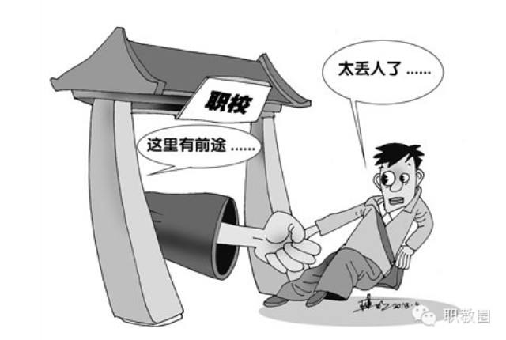
四、资助效益：很突出
（三）资助工作的重要意义
2.学生资助工作提升了中等职业教育的社会接受度
中职学校学生资助工作的推进和实施，不仅是保证了家庭经济情况比较困难的家长可以把孩子送到学校读书，也大大促进了社会和家长们对职业教育的了解，使得更多家长愿意把学生送到职业学校，并从中看到学生的前途和希望。

Slide 34
四、资助效益：很突出
（三）资助工作的重要意义
3.学生资助工作凸显了基层政府教育履职的公平性
地方政府部门对职业教育的重视和支持，也更好地贯彻和落实了国家在职业教育发展中的政策、方针和措施，有力地发挥了地方政府对职业教育的宏观指导职能，使得更多地家庭、学生得到了职业教育发展的实惠，有力地彰显了教育公平。

Slide 35
四、资助效益：很突出
（三）资助工作的重要意义
4.学生资助工作助推了学校品牌和形象的提升
中职资助工作的实施不仅在客观上助推了学校规模的有效扩大，使更多的优势人力、资金和物质资源进入到职业教育发展中来，更为积极的作用是提升了各职业学校的微观管理能力和整体办学质量，有力地提升了学校的品牌发展。可以说，深圳市博伦职业技术学校在2015年9月搬入新校以来的快速、优质和效益发展是中职学生资助工作的集中体现。

Slide 36
五、问题建议
（一）工作反思
学校会一如既往高度重视学生资助工作，通过精细化管理确保学生资助工作的科学性、精准性和效益化
通过加大宣传让社会对中职职业教育发展有更为深入地了解、支持和参与

Slide 37
五、问题建议
（二）相关建议
在学生资助工作取得良好效益的同时，作为基层学校，我们希望财政、教育等政府职能部门进一步坚持中职学校普惠性资助
在为广大中职生提供基本学习机会前提下，能够进一步有力地激发中职生的学习积极性、主动性
在学生个体发展个体性奖励、学生优秀业绩资助和奖励方面作出进一步探索

Slide 38
深圳市博伦职业技术学校（深圳市珠宝学校）
敬请各位领导和专家同仁提出宝贵意见！
谢 谢

